Slide 1
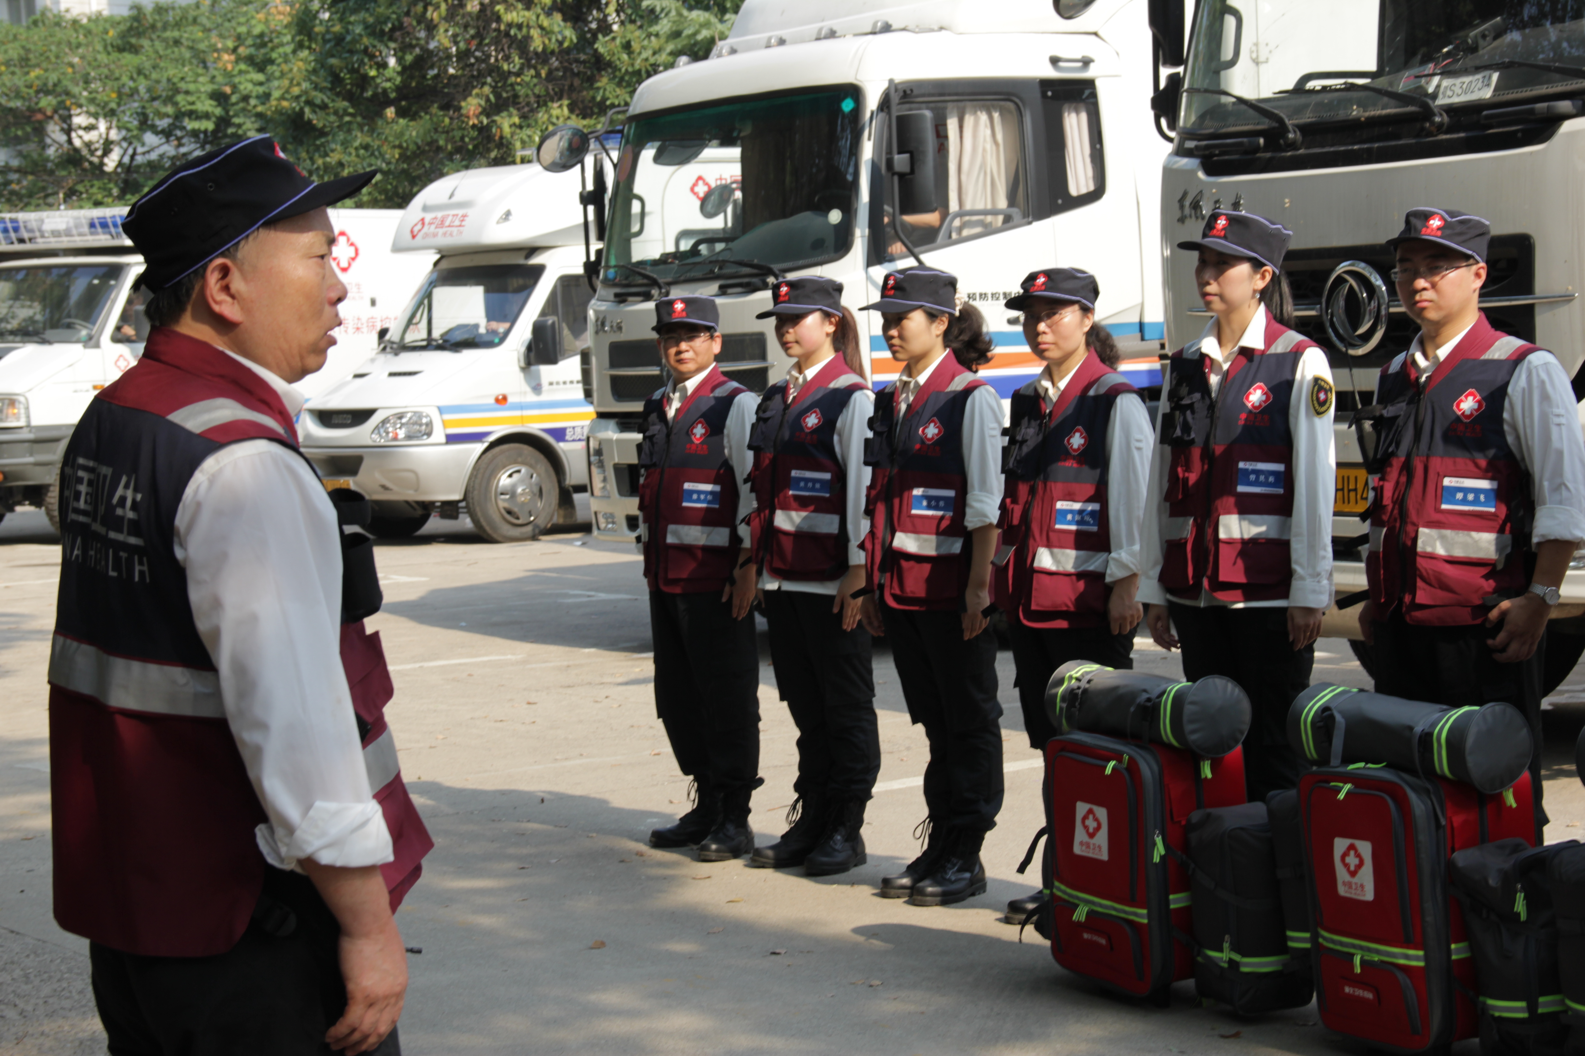
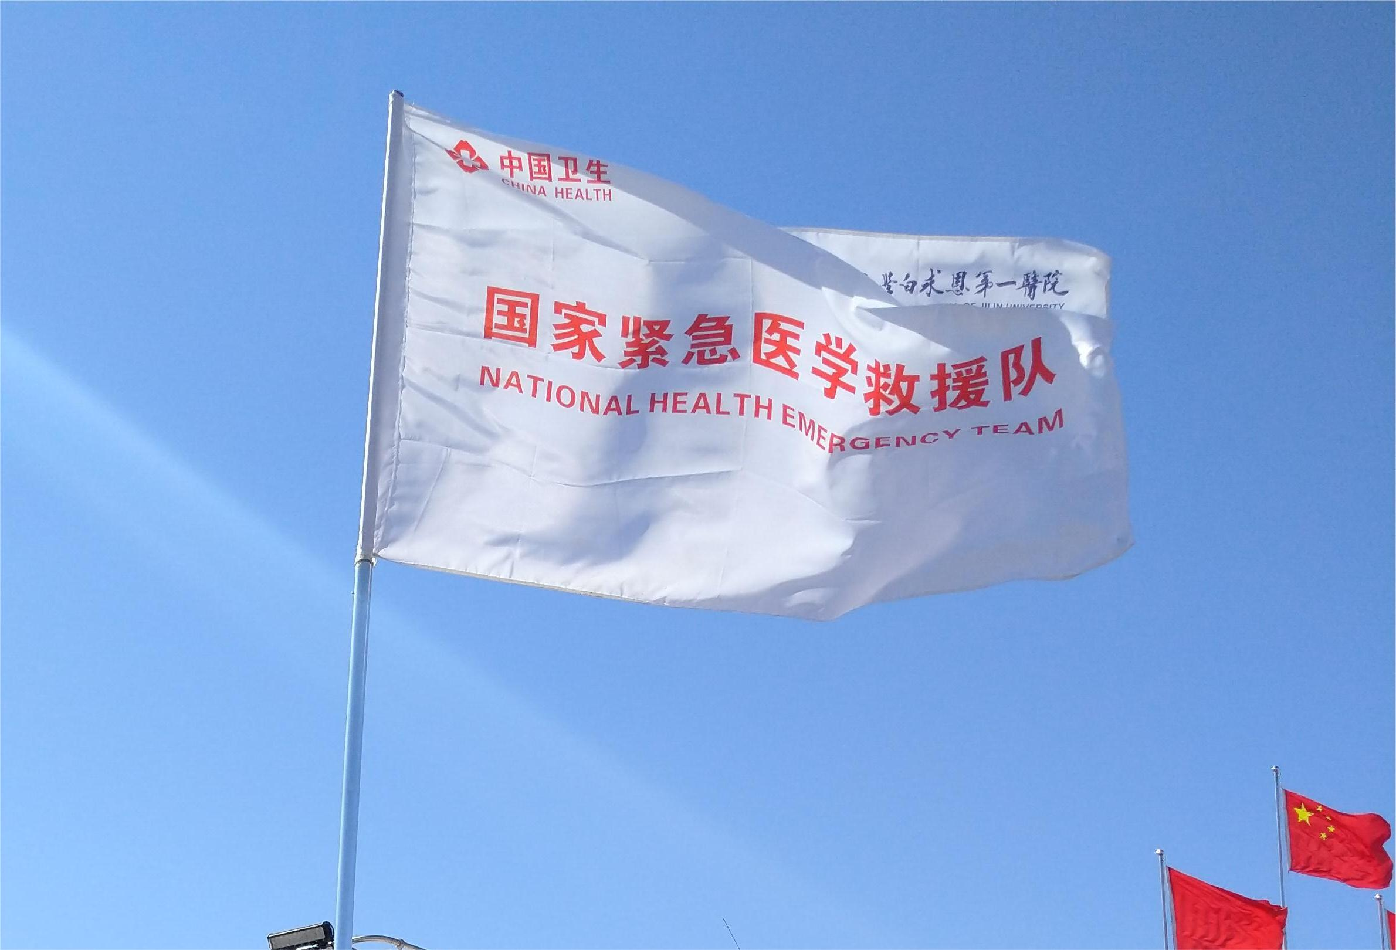
新疆卫健委卫生应急服外观标识
新疆维吾尔自治区卫健委2023年11月

Slide 2
服装款式及标识设计依据
依据《国家卫生应急移动处置中心标识（试行）》、《中国卫生应急服装技术规范（试行）》、《卫生部关于统筹管理卫生系统标识的通知》进行外观设计和服装制作（必备选项）。
冲锋衣上衣
抓绒内胆
羽绒内胆
夏装裤子
应急多功能马甲
应急臂章
应急圆领衫
应急户外帽
长款应急羽绒服
应急作训鞋

Slide 3
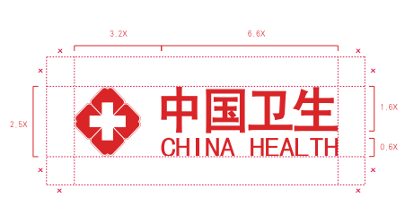
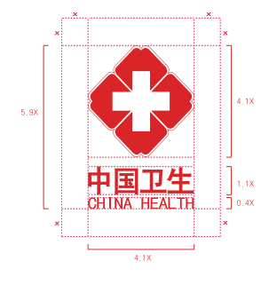
标识说明
“卫生系统统一形象标识”分为横向和竖向两种标准组合图案式样。
“卫生系统统一形象标识”是由“白边的四颗红心围绕着白十字图
形 ”、“中国卫生”和“CHINA HEALTH" 三个元素组成的一个整体图案。 四颗红心分别代表卫生人员对病人、对服务对象的爱心、耐心、细心、责任心，表示以保护和增进人民健康为中心；“中国卫生”突出卫生系统整体形象识别；“CHINA HEALTH”是“中国卫生”的英文译文。
“中国卫生”和“CHINA HEALTH”采用方正大黑简体字体，颜色采用红色（C: 0 ，M: 100 ，Y: 100 ，K: 0） 。
后背
胸前

Slide 4
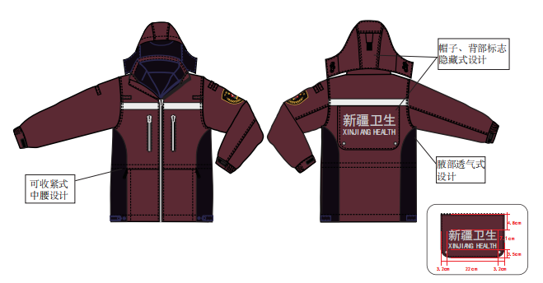
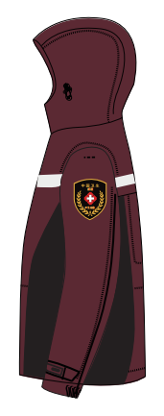
冲锋衣上衣

Slide 5
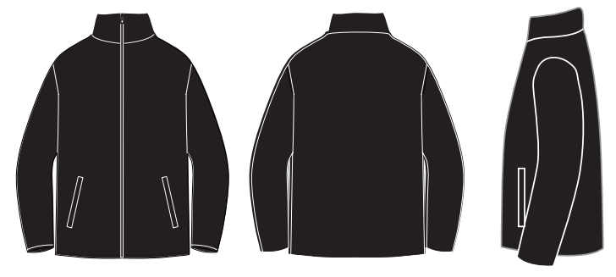
抓绒内胆

Slide 6
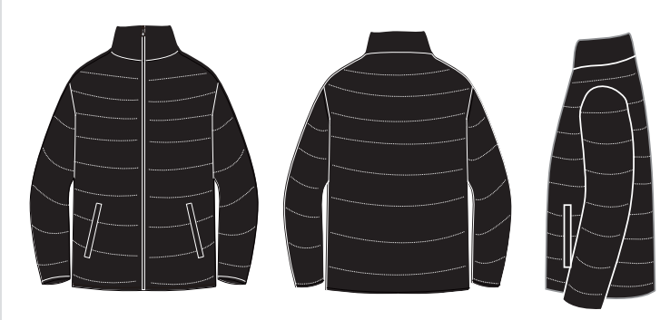
羽绒内胆

Slide 7
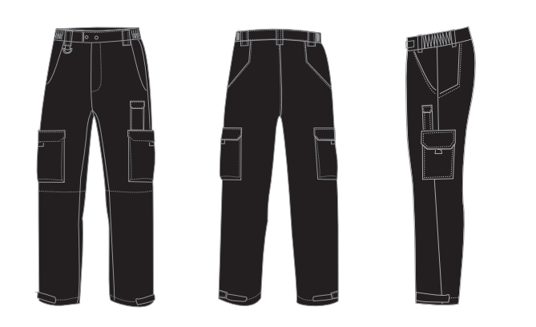
夏装裤子

Slide 8
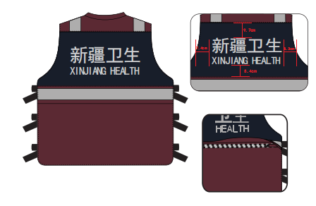
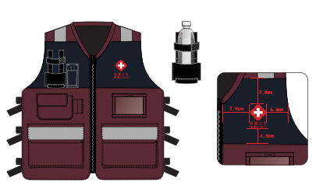
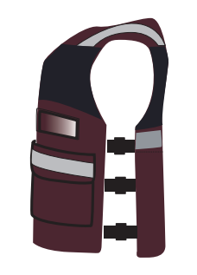
应急马甲

Slide 9
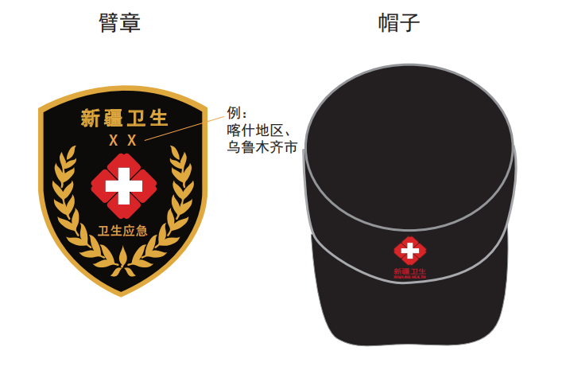
臂章、帽子

Slide 10
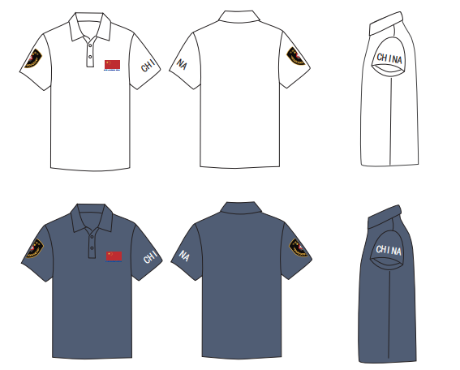
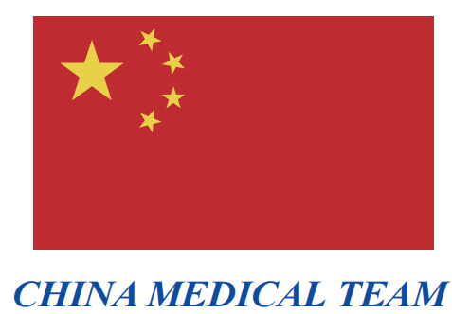
应急T恤衫（卫生应急队伍）
注：国旗图案为长方形，其长与高之比为3：2。颜色为红色 C：0，M：100，Y：100，K：0；黄色：C：0 M：0 Y：100 K：0；蓝色（英文字样）：C：100， M：80，Y：0，K：0。
非国家应急队无须英文字样，国家队“CHINA MEDICAL TEAM”英文字母字体为四号 Times New Roman（新罗马字体），颜色为蓝
色：C：100， M：80，Y：0，K：0。

Slide 11
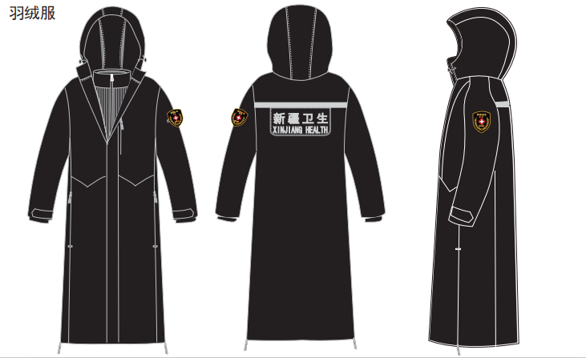
长款应急羽绒服
特点：
面料防水、防风、透气，耐用；
里料：石墨烯条纹尼龙面料，抑菌防静电，不钻绒，透气性好；
保暖絮料：95%白鹅绒。

Slide 12
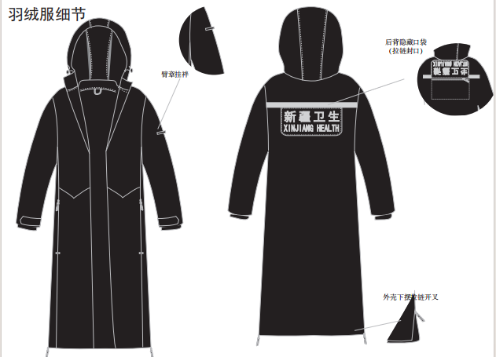
长款应急羽绒服

Slide 13
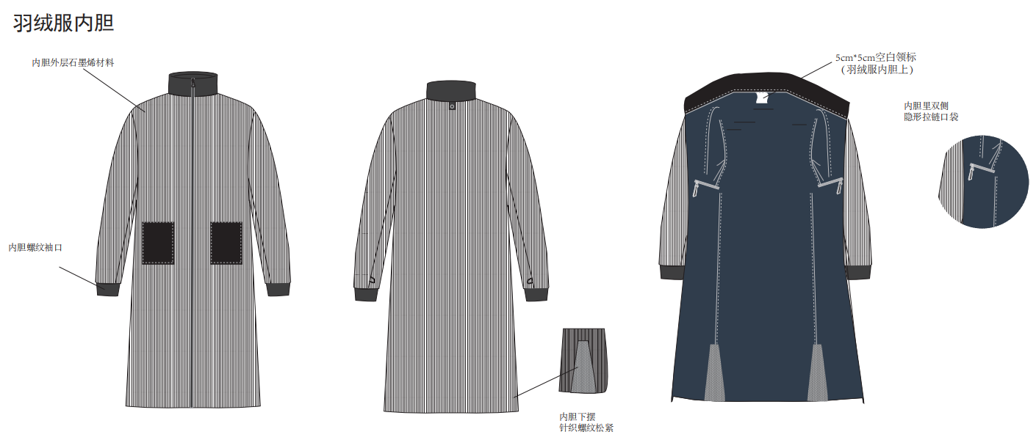
长款应急羽绒服

